Slide 1
RUPA DASAR 2D
Pertemuan 13

Slide 2
Teori Gestalt lanjutan

Slide 3
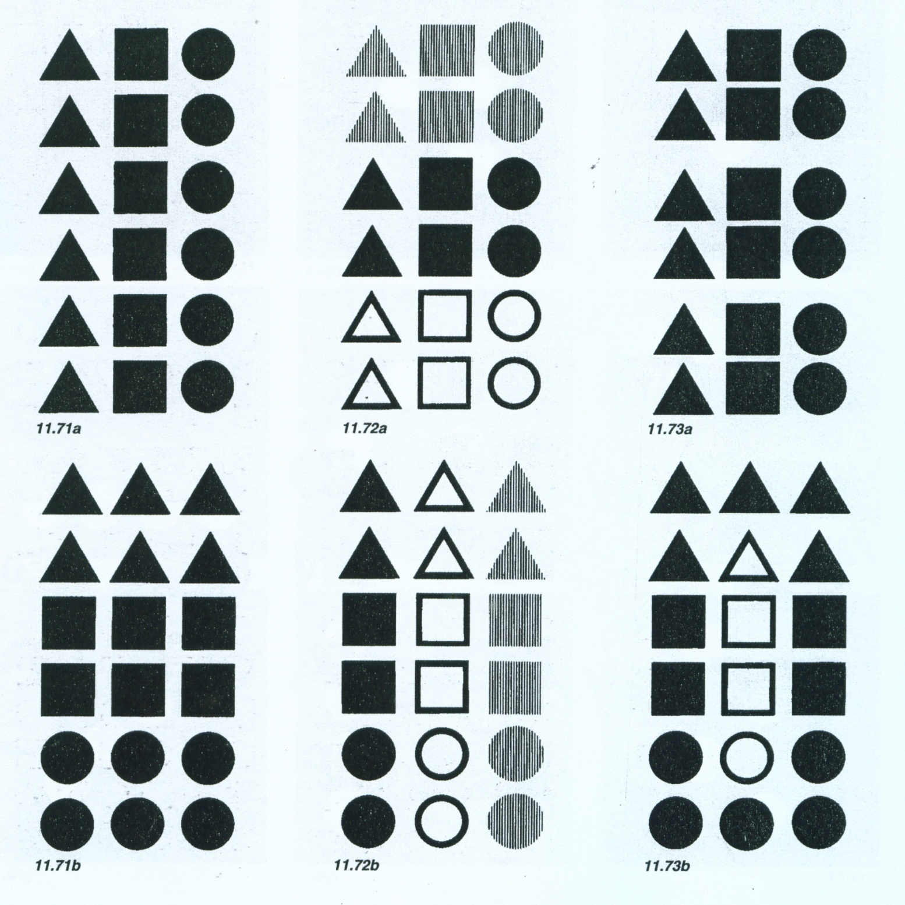
Grouping:
Mengelompokan beberapa objek visual menjadi satu kesatuan yang harmonis.

Slide 4
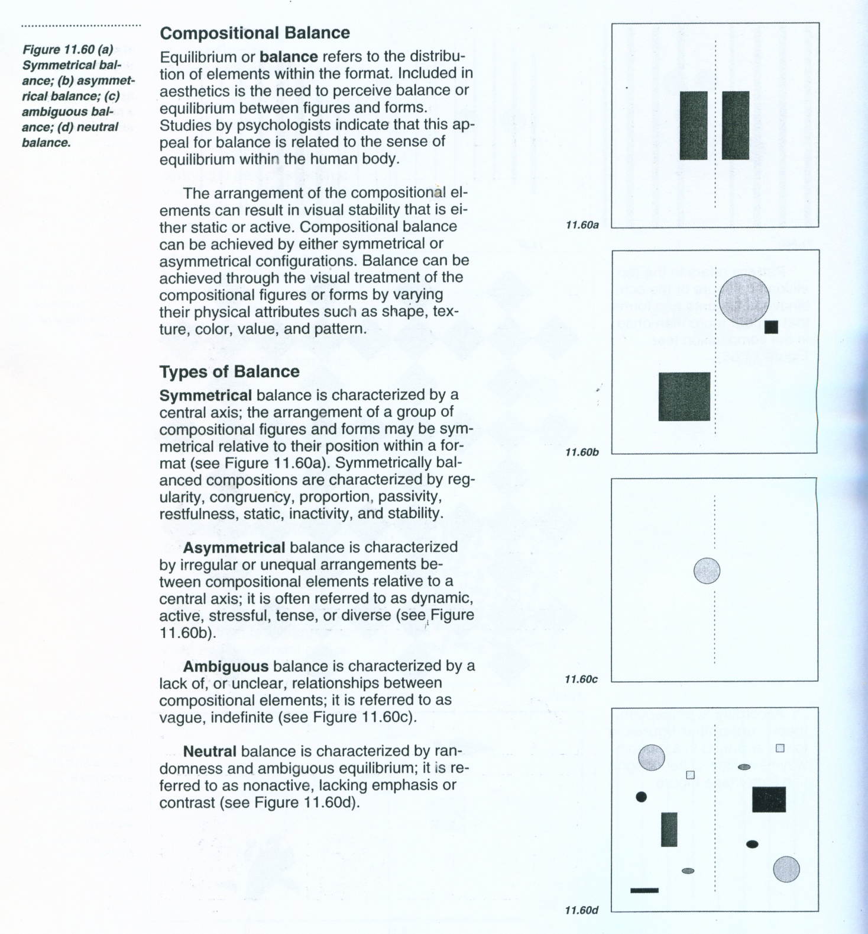
Balance :
Pola keseimbangan beberapa objek visual yang dibentuk oleh komposisi yang dinamis.
Contoh:
Keseimbangan Simetris
Keseimbangan Asimetris
Keseimbangan Ambigu
Keseimbangan Netral

Slide 5
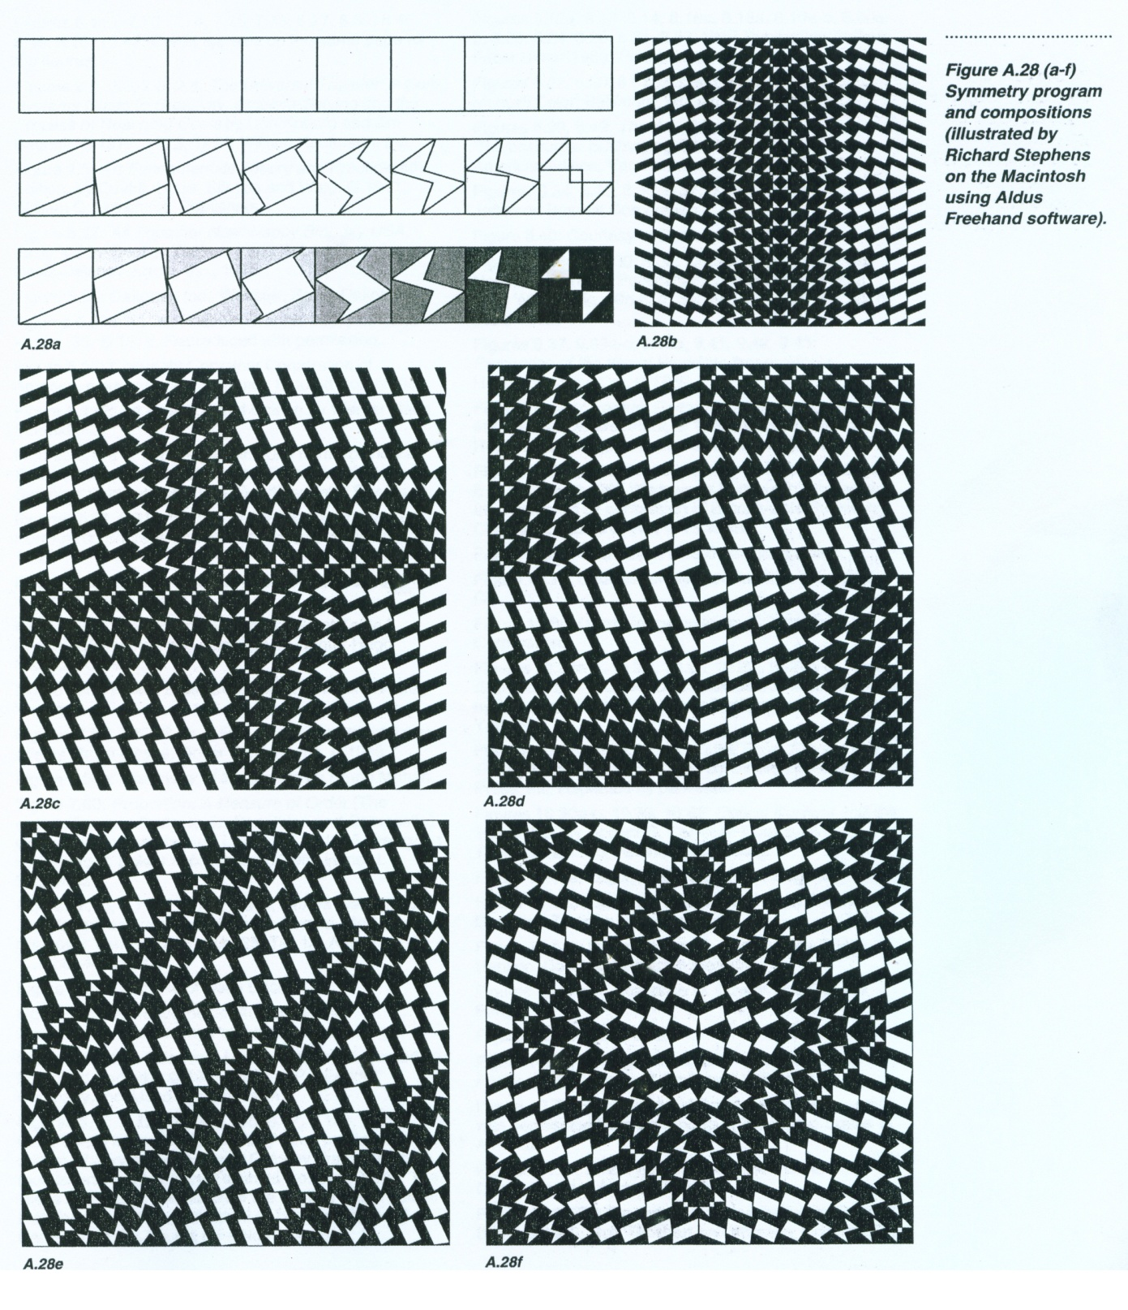
Contoh Balance dalam nirmana 2 dimensi:

Slide 6
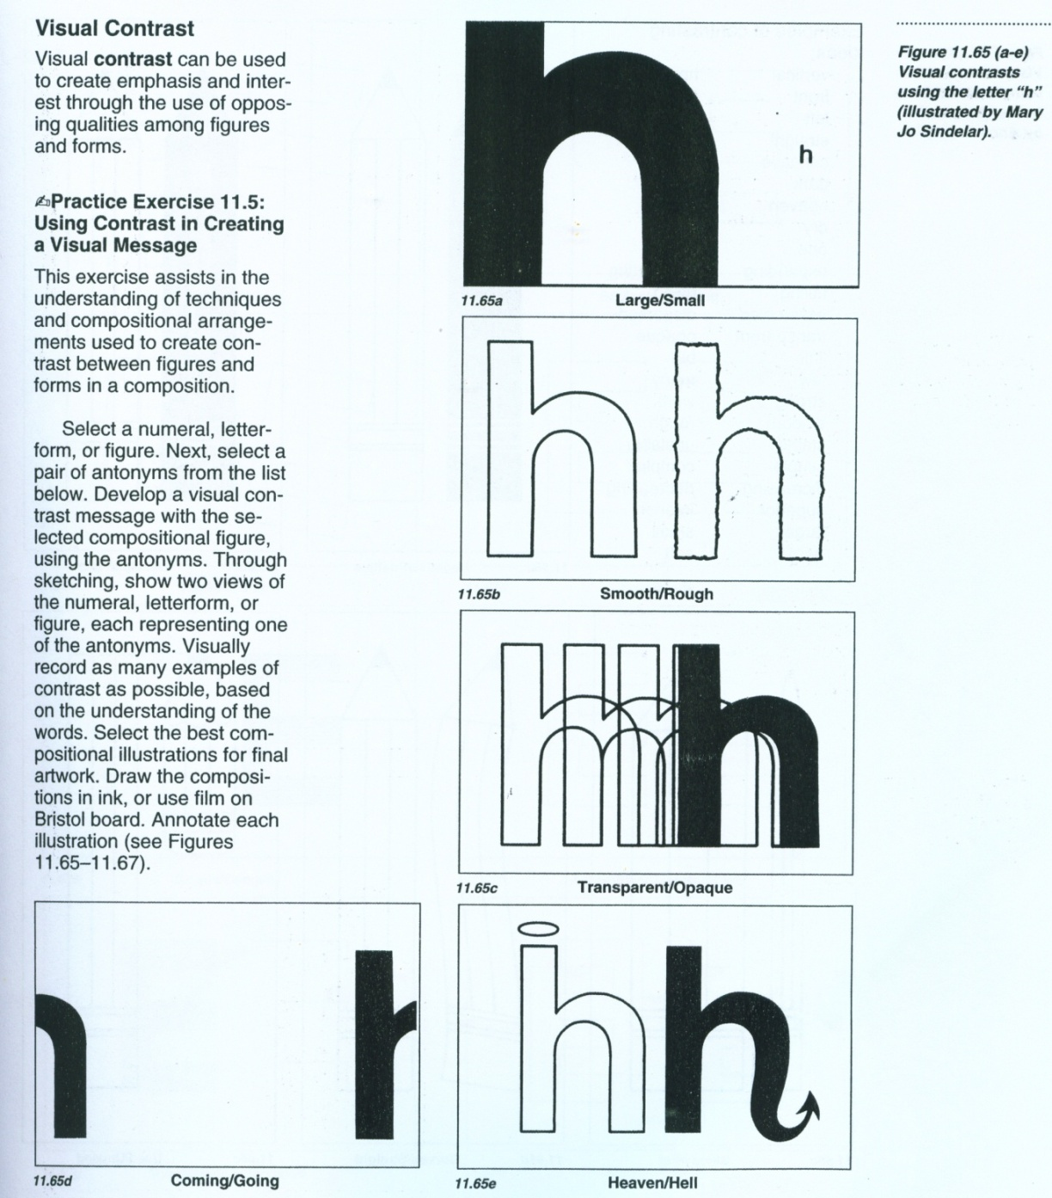
Contrast:
Terjadi jika dalam satu bidang terdapat dua elemen visual yang saling bertentangan.
Dapat terjadi dalam satu komposisi warna (hitam-putih), ukuran (besar-kecil), bentuk objek (utuh-rusak), dll.

Slide 7
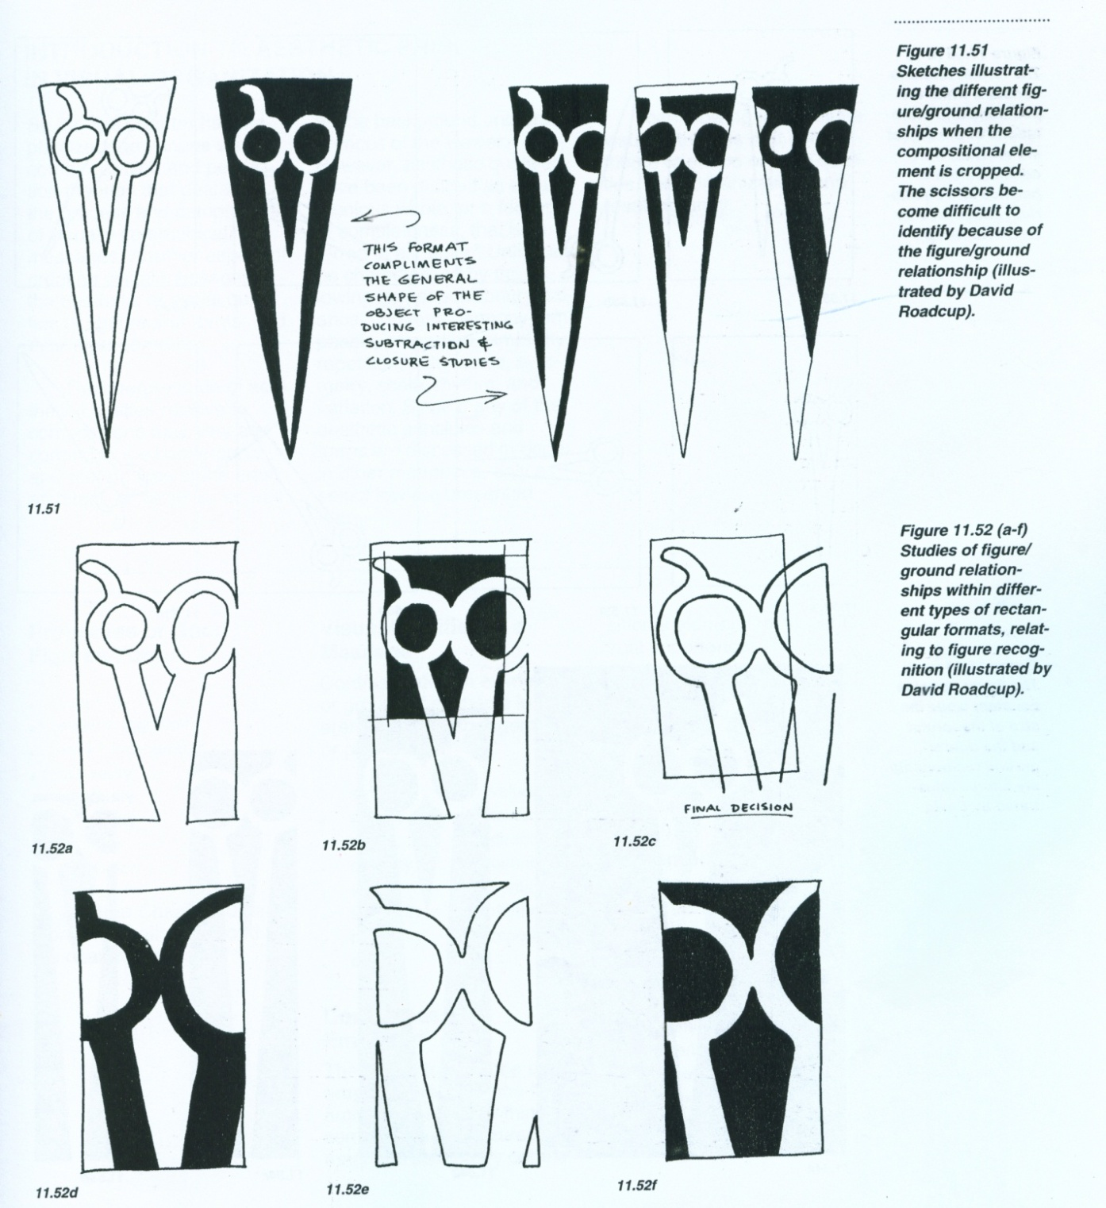
Crop:
Memotong gambar dengan pertimbangan memilih unsur visual yang dinilai paling mewakili secara keseluruhan.
Contoh:
Capturing Image dalam kamera foto.

Slide 8
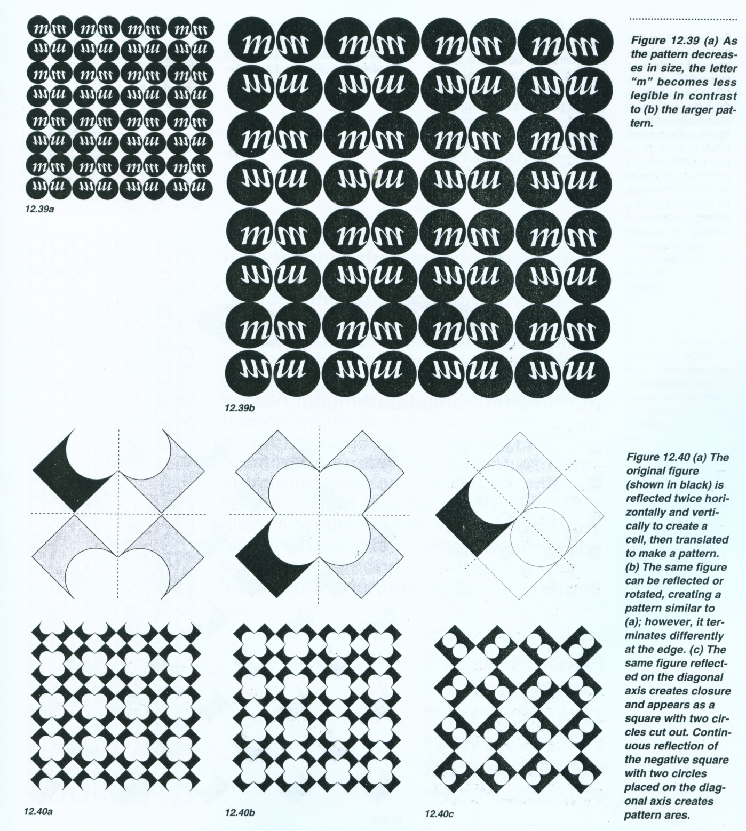
Mirror:
Adalah duplikasi satu objek visual menjadi dua atau lebih dari objek yang sama.
Efek pengulangan dari mirror ini menjadikan pola yang menarik ketika kita mengkomposisikan jarak, posisi, dan ukuran.

Slide 9
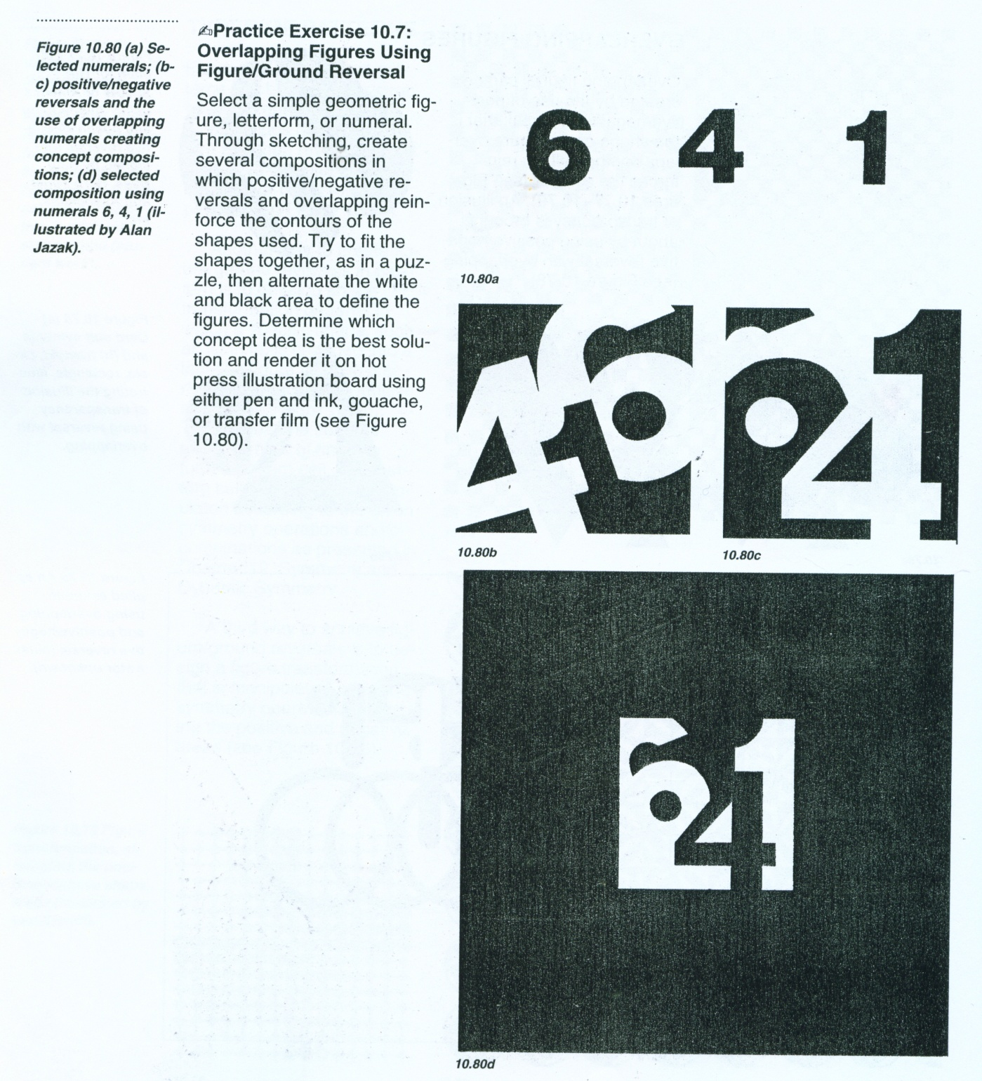
Overlaping:
Adalah posisi menabrak antara satu objek visual dengan objek lain dengan pertimbangan komposisi yang matang seperti halnya kita merancang sebuah puzzle.
Kepekaan kontras, keseimbangan, dan croping sangatlah diperlukan.

